Slide 1

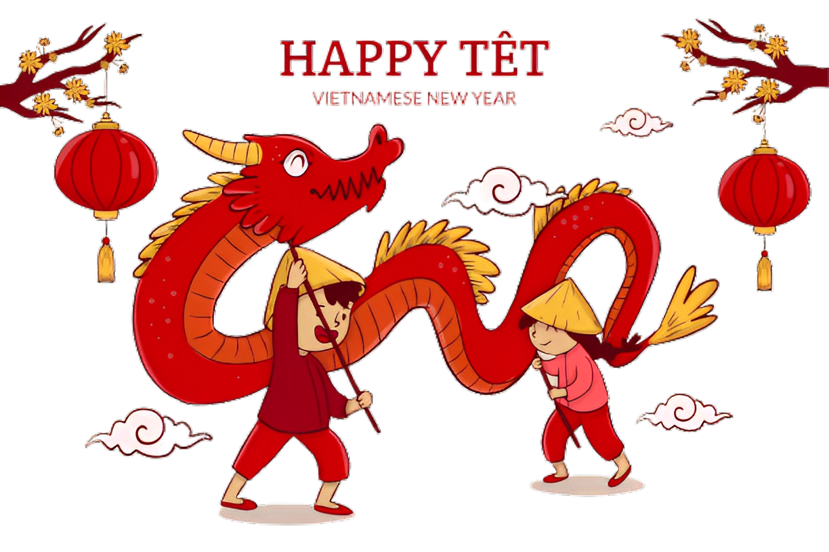


KHỞI ĐỘNG
Hãy chia sẻ về một số phong tục, tập quán của các dân tộc trên thế giới và trả lời câu hỏi:
Nét đặc sắc của phong tục, tập quán đó là gì?
Phong tục, tập quán đó
có ý nghĩa gì?

Slide 2
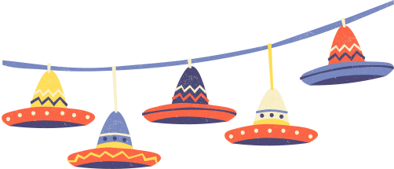



Ở Me-xi-co
Tuyệt đối không được tặng hoa hồng vàng
Màu vàng ở nước này tượng trưng cho sự chết chóc

Slide 3

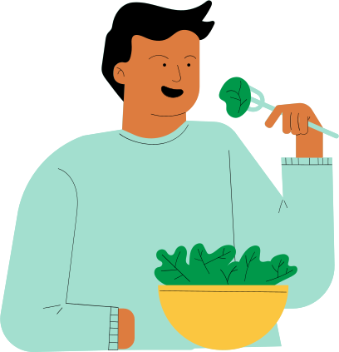


Ở một số quốc gia Trung Đông
Việc chào ai đó hay ăn bằng tay trái có thể bị coi là thô lỗ và mất vệ sinh
Vì tay trái được sử dụng để tự vệ sinh cá nhân nên tuyệt đối không được dùng trên bàn ăn hoặc để chào hỏi bạn bè

Slide 4
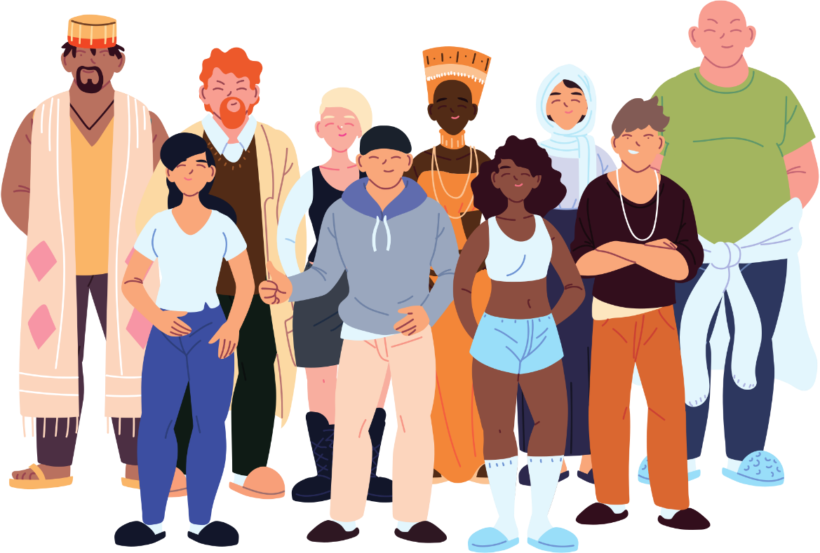
BÀI 2.
TÔN TRỌNG SỰ ĐA DẠNG CỦA CÁC DÂN TỘC

Slide 5
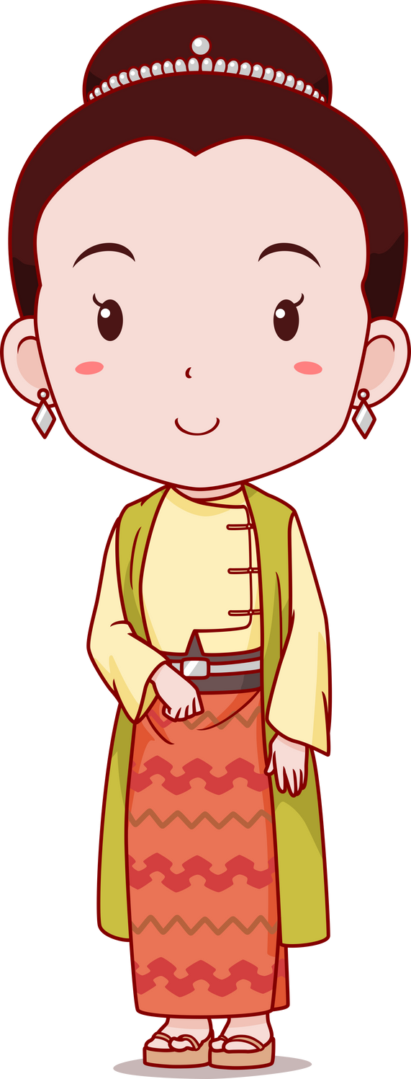
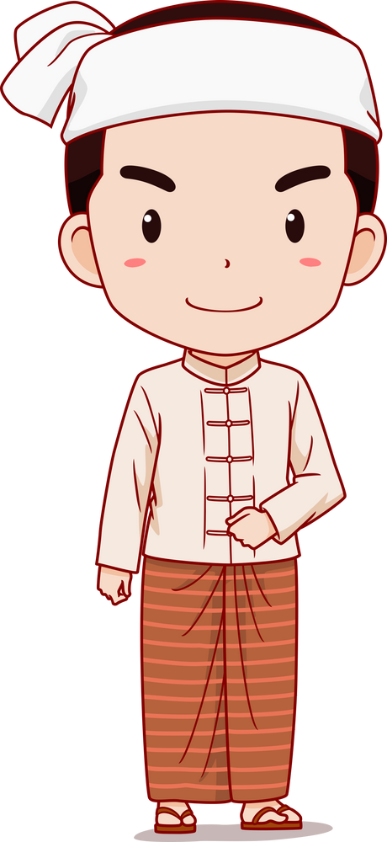
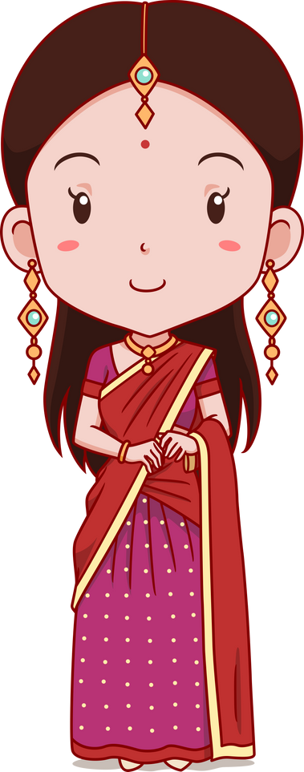
NỘI DUNG BÀI HỌC
1. Sự đa dạng của các dân tộc và các nền văn hoá trên thế giới
2. Ý nghĩa của việc tôn trọng sự đa dạng của các dân tộc và các nền văn hoá trên thế giới
3. Thực hiện việc tôn trọng sự đa dạng của các dân tộc và các nền văn hoá trên thế giới

Slide 6


Phần 1
Sự đa dạng của các dân tộc và các nền văn hoá trên thế giới

Slide 7
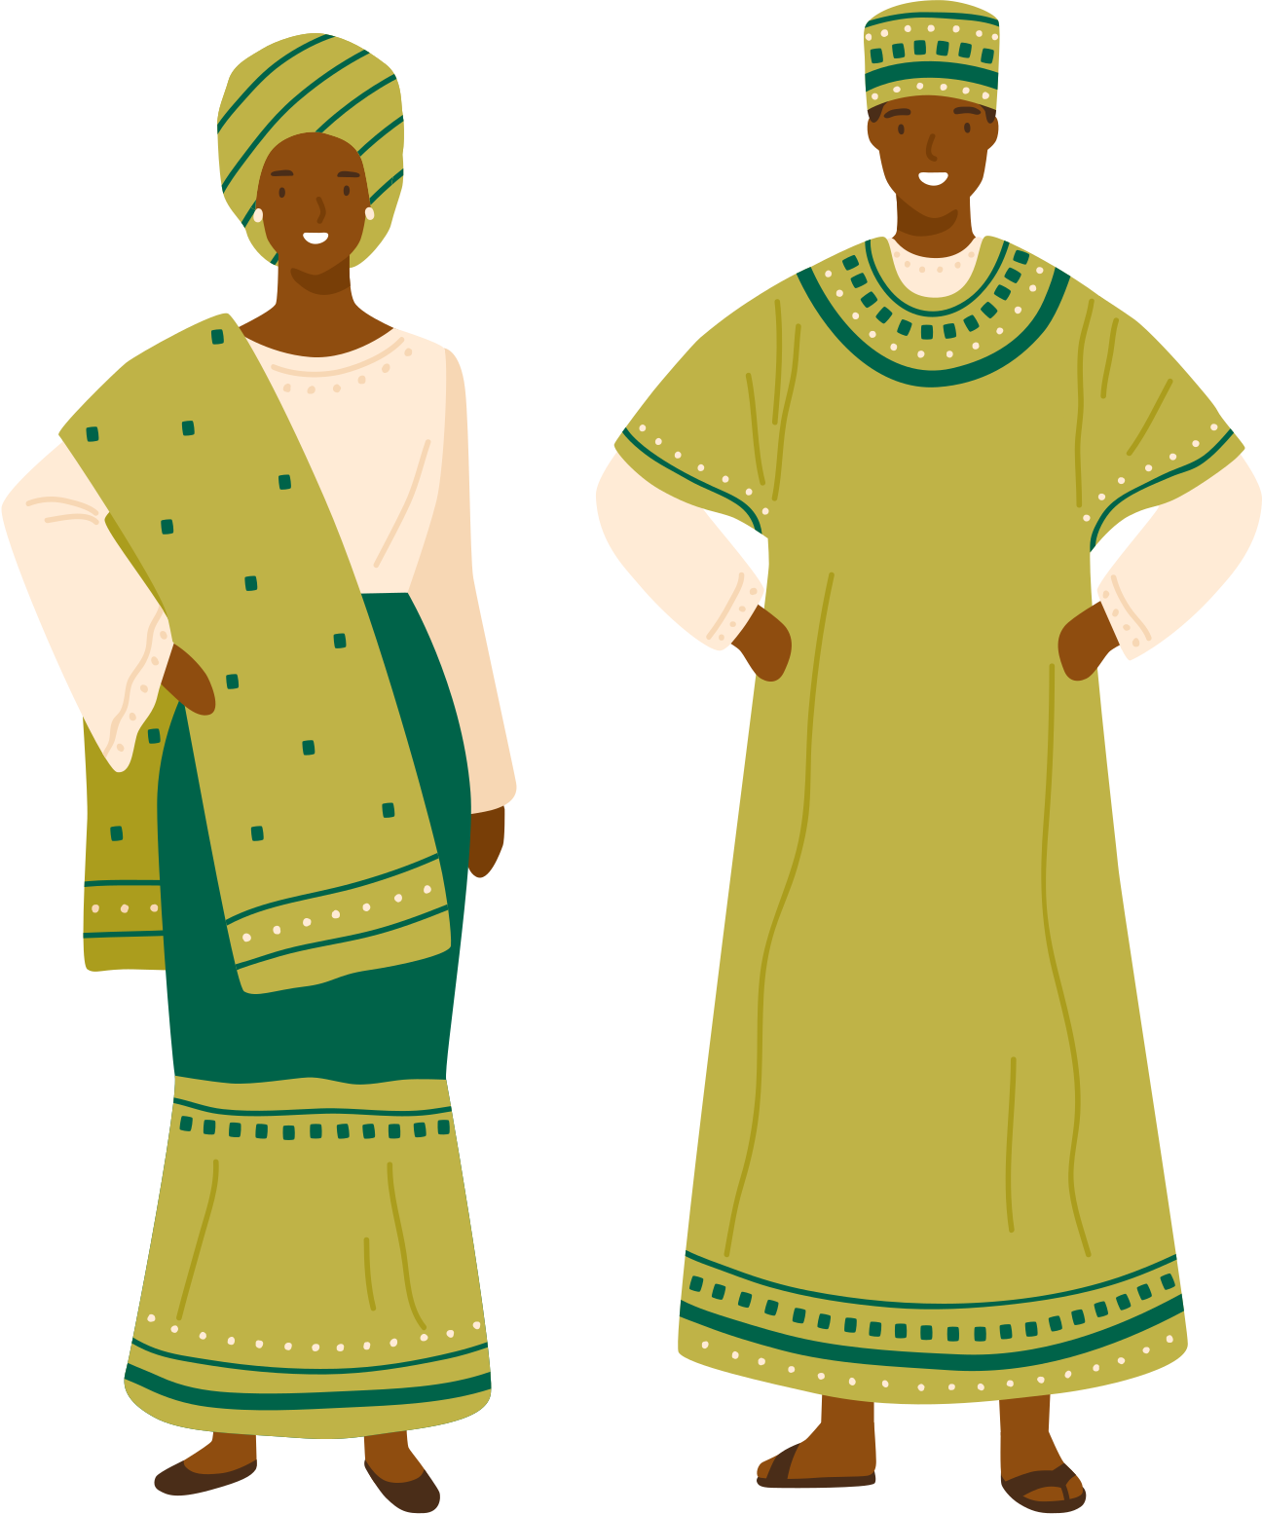




HOẠT ĐỘNG NHÓM
Đọc thông tin các mục 1, 2, 3 (SGK tr.10) và nêu những biểu hiện của sự đa dạng dân tộc và các nền văn hóa ở:
Nhóm 1, 2: Nhật Bản
Nhóm 3, 4: Nga
Nhóm 5, 6: Ni-giê-ri-a

Slide 8

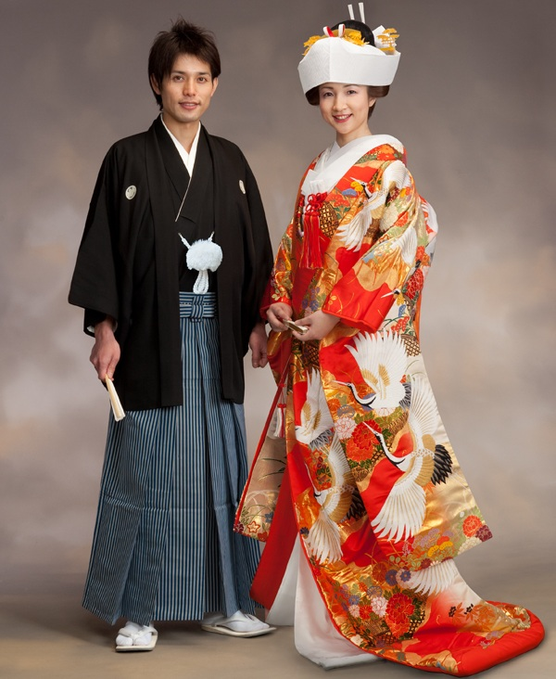
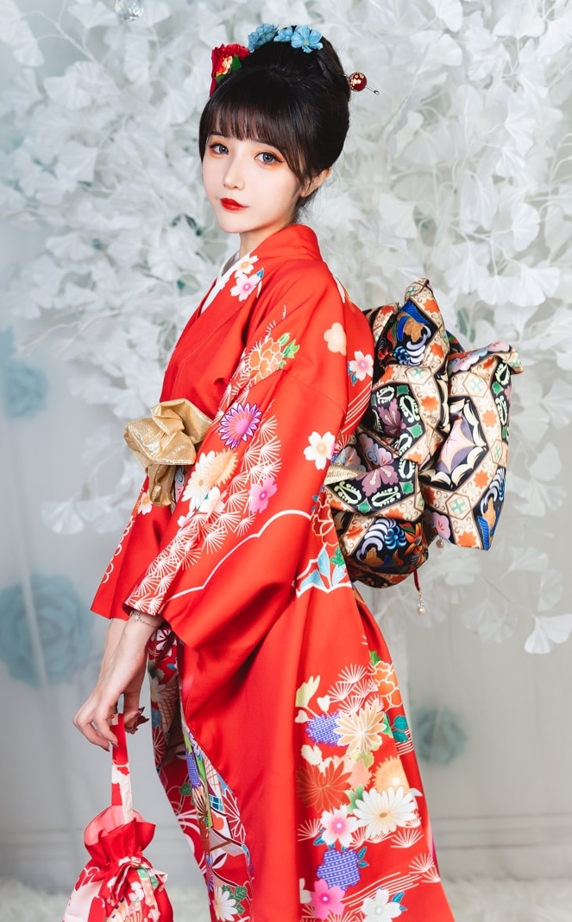


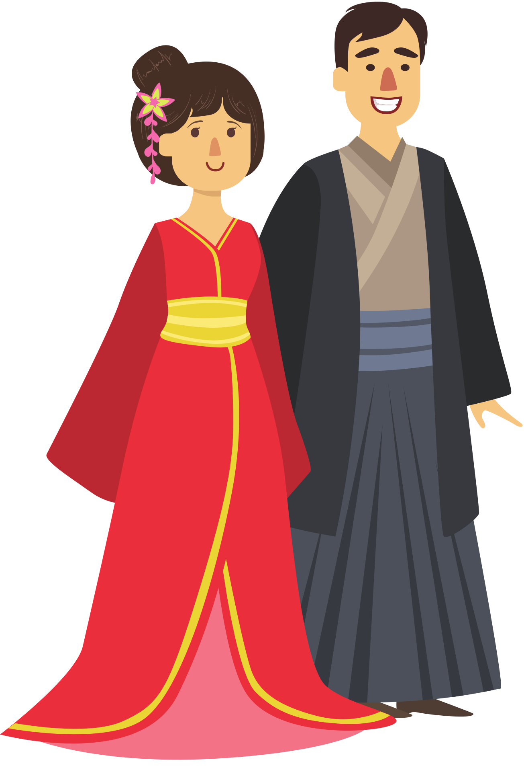
Nhật Bản
Trang phục truyền thống: Ki-mô-nô

Slide 9
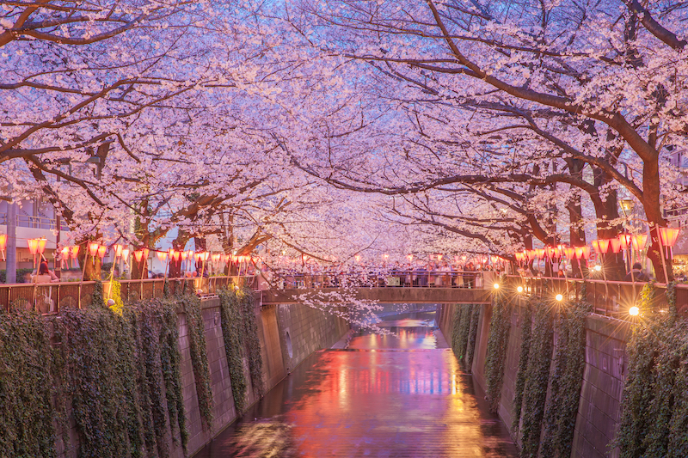
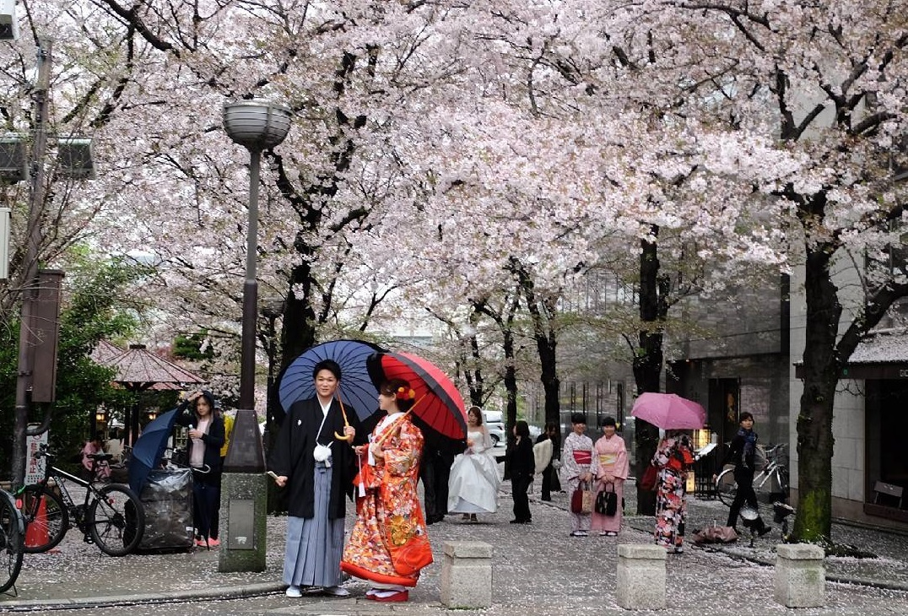

Nhật Bản
Lễ hội hoa anh đào

Slide 10
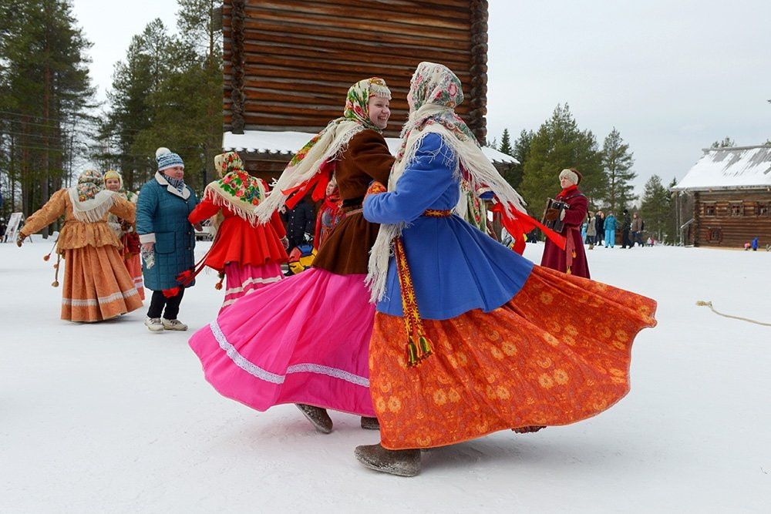
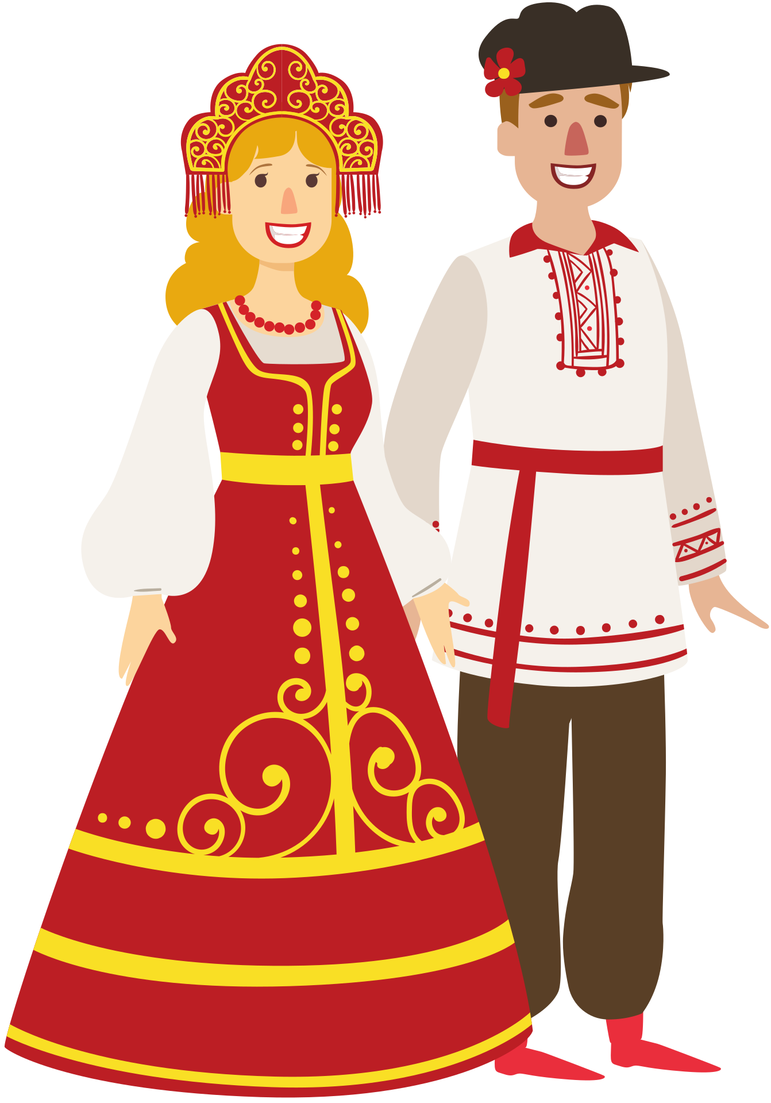
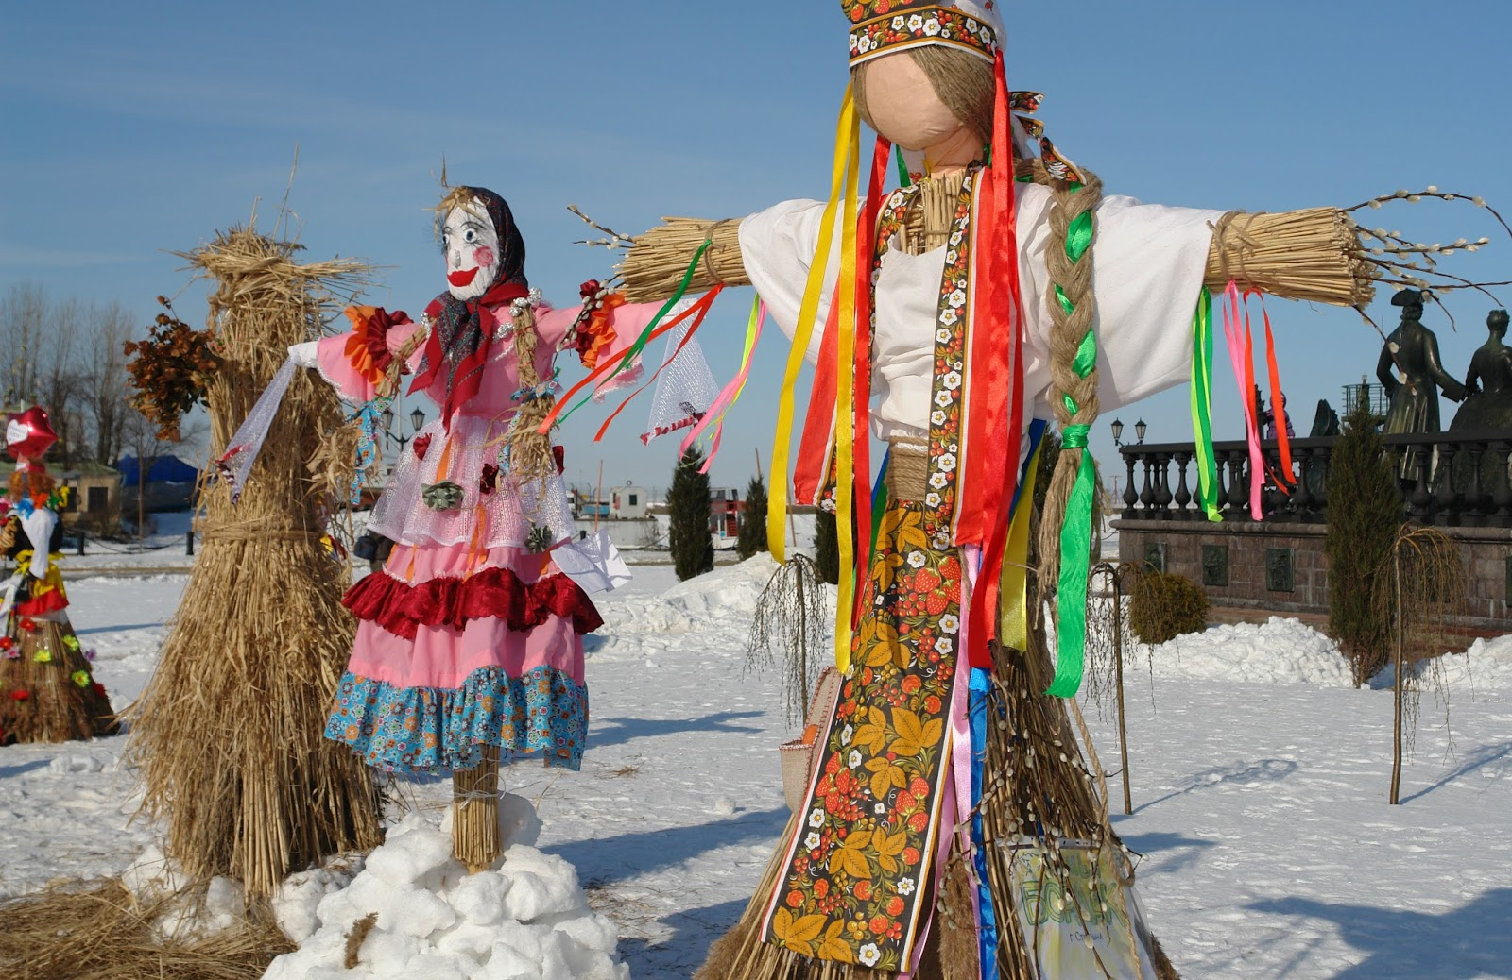
Nga
Lễ hội tiễn mùa Đông

Slide 11
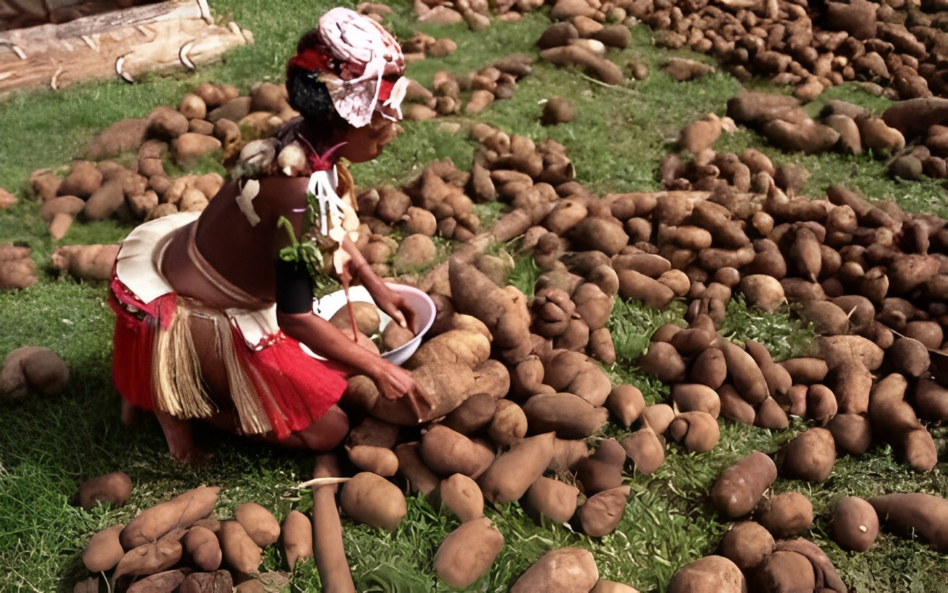
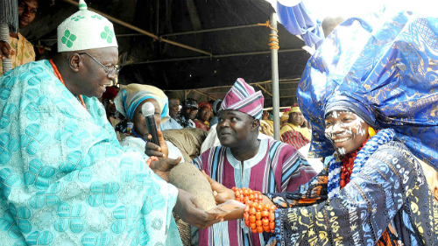

Ni-giê-ri-a
Lễ hội khoai lang

Slide 12
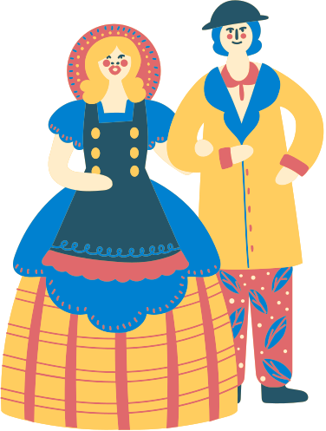
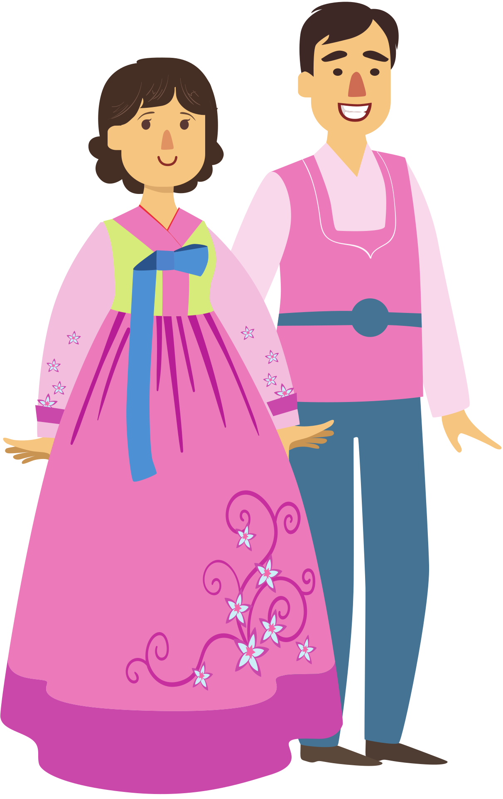
Kết luận
Mỗi dân tộc đều có những nét riêng về tính cách, truyền thống, phong tục tập quán, ngôn ngữ,...
Những phong tục tập quán đó là vốn quý của nhân loại cần được tôn trọng, kế thừa và phát huy.

Slide 13
 | Nhật Bản | Nga | Ni-giê-ri-a
Ẩm thực
Trang phục
Lễ hội
Màu da
Tính cách con người
Su-si, cơm trộn giấm dùng chung với hải sản, rau củ
Cơm giô-lốp nấu từ gạo, cà chua, hành và ớt
Cháo ka-sa, bánh mì đen
Nhiều trang phục truyền thống với màu sắc sặc sỡ, mặc kèm nhiều phụ kiện, trang sức.
Ki-mô-nô: được mặc trong các dịp lễ hội và những ngày đặc biệt.
Đa dạng, đều có màu sắc rực rỡ, lộng lẫy.
Lễ hội hoa anh đào
Lễ hội tiễn mùa đông
Lễ hội khoai lang
Da vàng
Da trắng
Đa số da đen
Nổi tiếng với tính kỉ luật, chăm chỉ lao động, trung thành và thượng võ
Có tính cạnh tranh, ý chí vươn lên mạnh mẽ, kì vọng lớn lao
Vui tính, hài hước, thân thiện và hiếu khách

Slide 14


Hãy nêu thêm một số biểu hiện của sự đa dạng dân tộc và các nền văn hóa khác trên thế giới mà em biết?

Slide 15
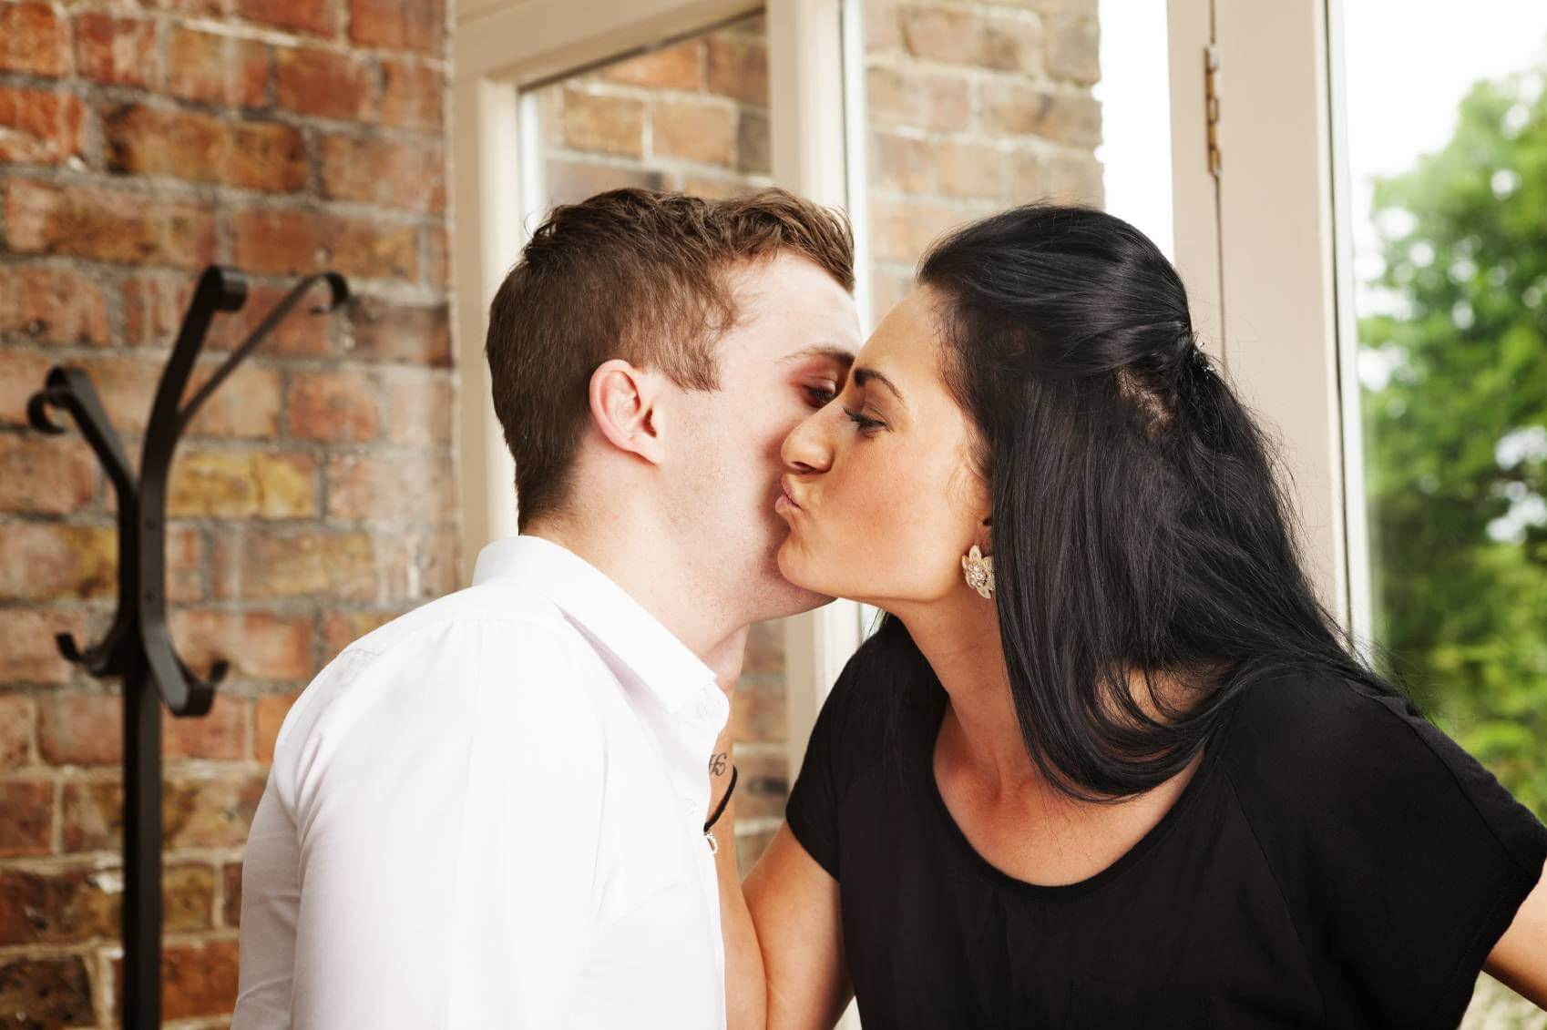
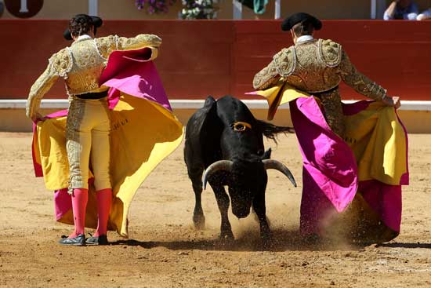
Tây Ban Nha
Chào nhau bằng cách hôn hai lần lên má
Lễ hội đấu bò tót

Slide 16
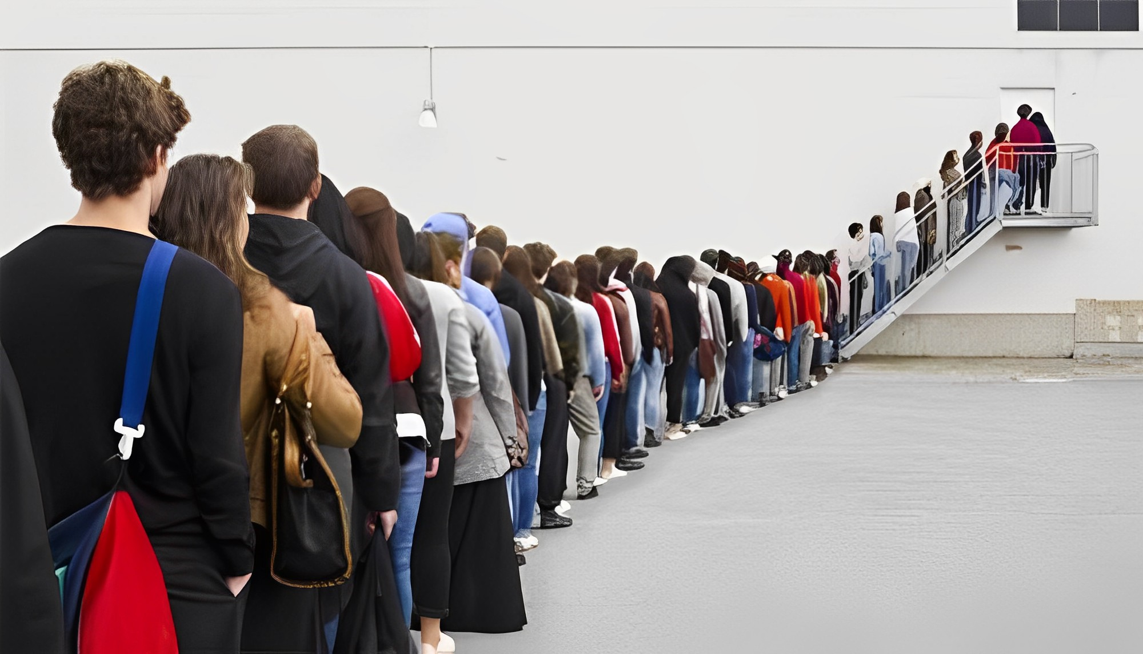

Anh
Văn hoá xếp hàng ở nơi công cộng
Văn hoá làm việc đúng giờ

Slide 17
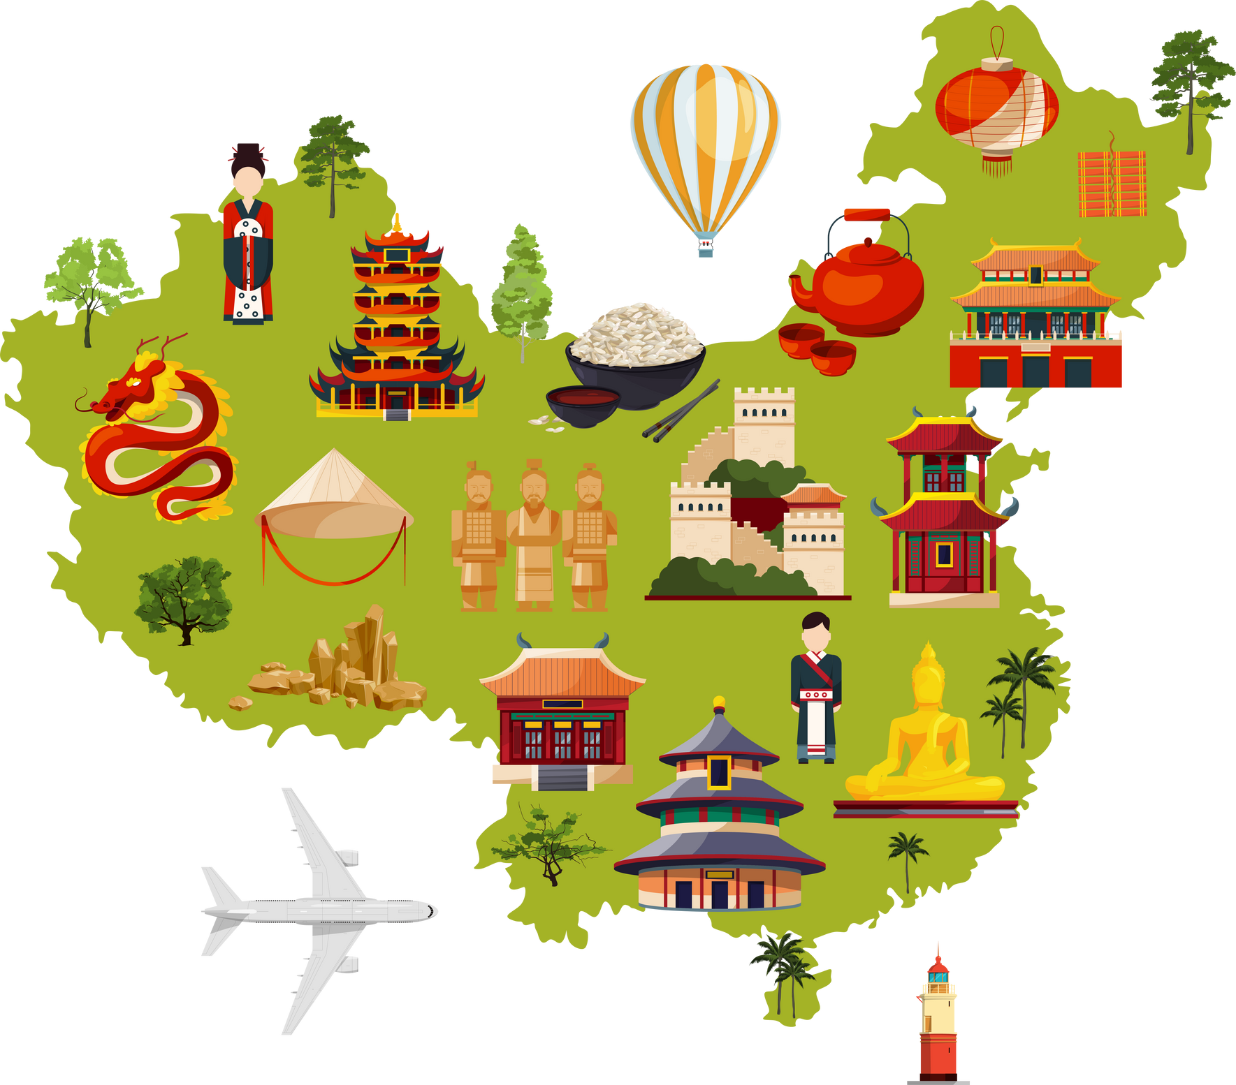
Phần 2
Ý nghĩa của việc tôn trọng sự đa dạng của các dân tộc và các nền văn hoá trên thế giới

Slide 18



Đọc thông tin 1 (SGK tr.12) và trả lời các câu hỏi:
Nen-xơn Man-đê-la đã làm gì để chống lại chế độ phân biệt chủng tộc?
Những việc làm của Nen-xơn Man-đê-la có ý nghĩa như thế nào đối với dân tộc Nam Phi?

Slide 19
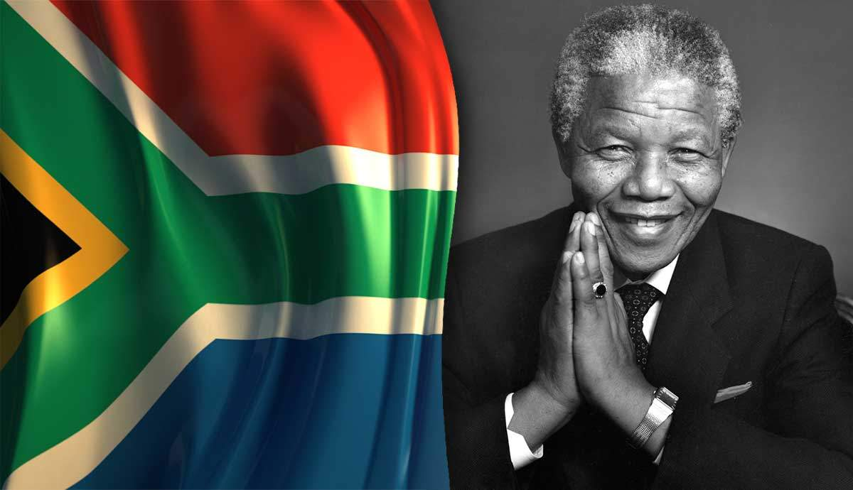
Nen-xơn Man-đê-la đã dành cả cuộc đời đưa đất nước Nam Phi thoát khỏi chế độ phân biệt chủng tộc A-pác-thai
Trở thành nước dân chủ đa chủng tộc, đấu tranh cho quyền lợi người da đen ở Nam Phi,…
Dưới sự lãnh đạo của ông, Nam Phi đã từng bước phá bỏ nạn phân biệt chủng tộc.
Bằng sức mạnh của lòng vị tha và tinh thần hòa giải, ông đã hàn gắn mâu thuẫn sắc tộc, mở ra kỉ nguyên mới cho Nam Phi sau nhiều năm xung đột.

Slide 20
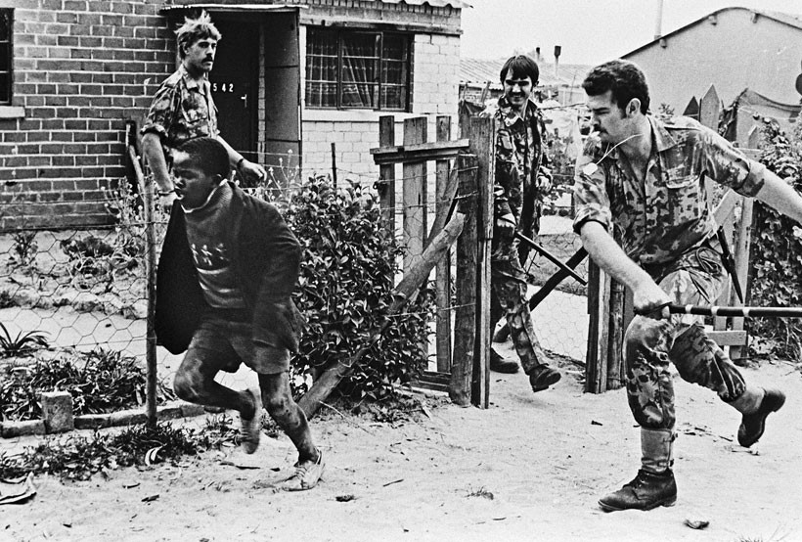
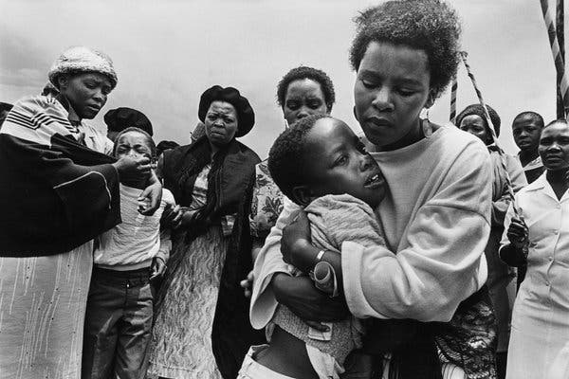
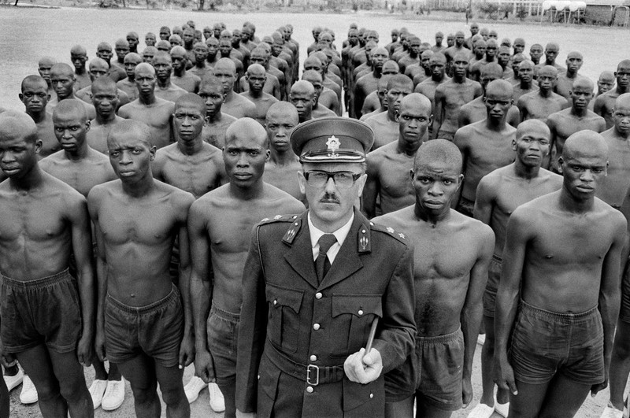
Một số hình ảnh về chế độ A-pác-thai

Slide 21

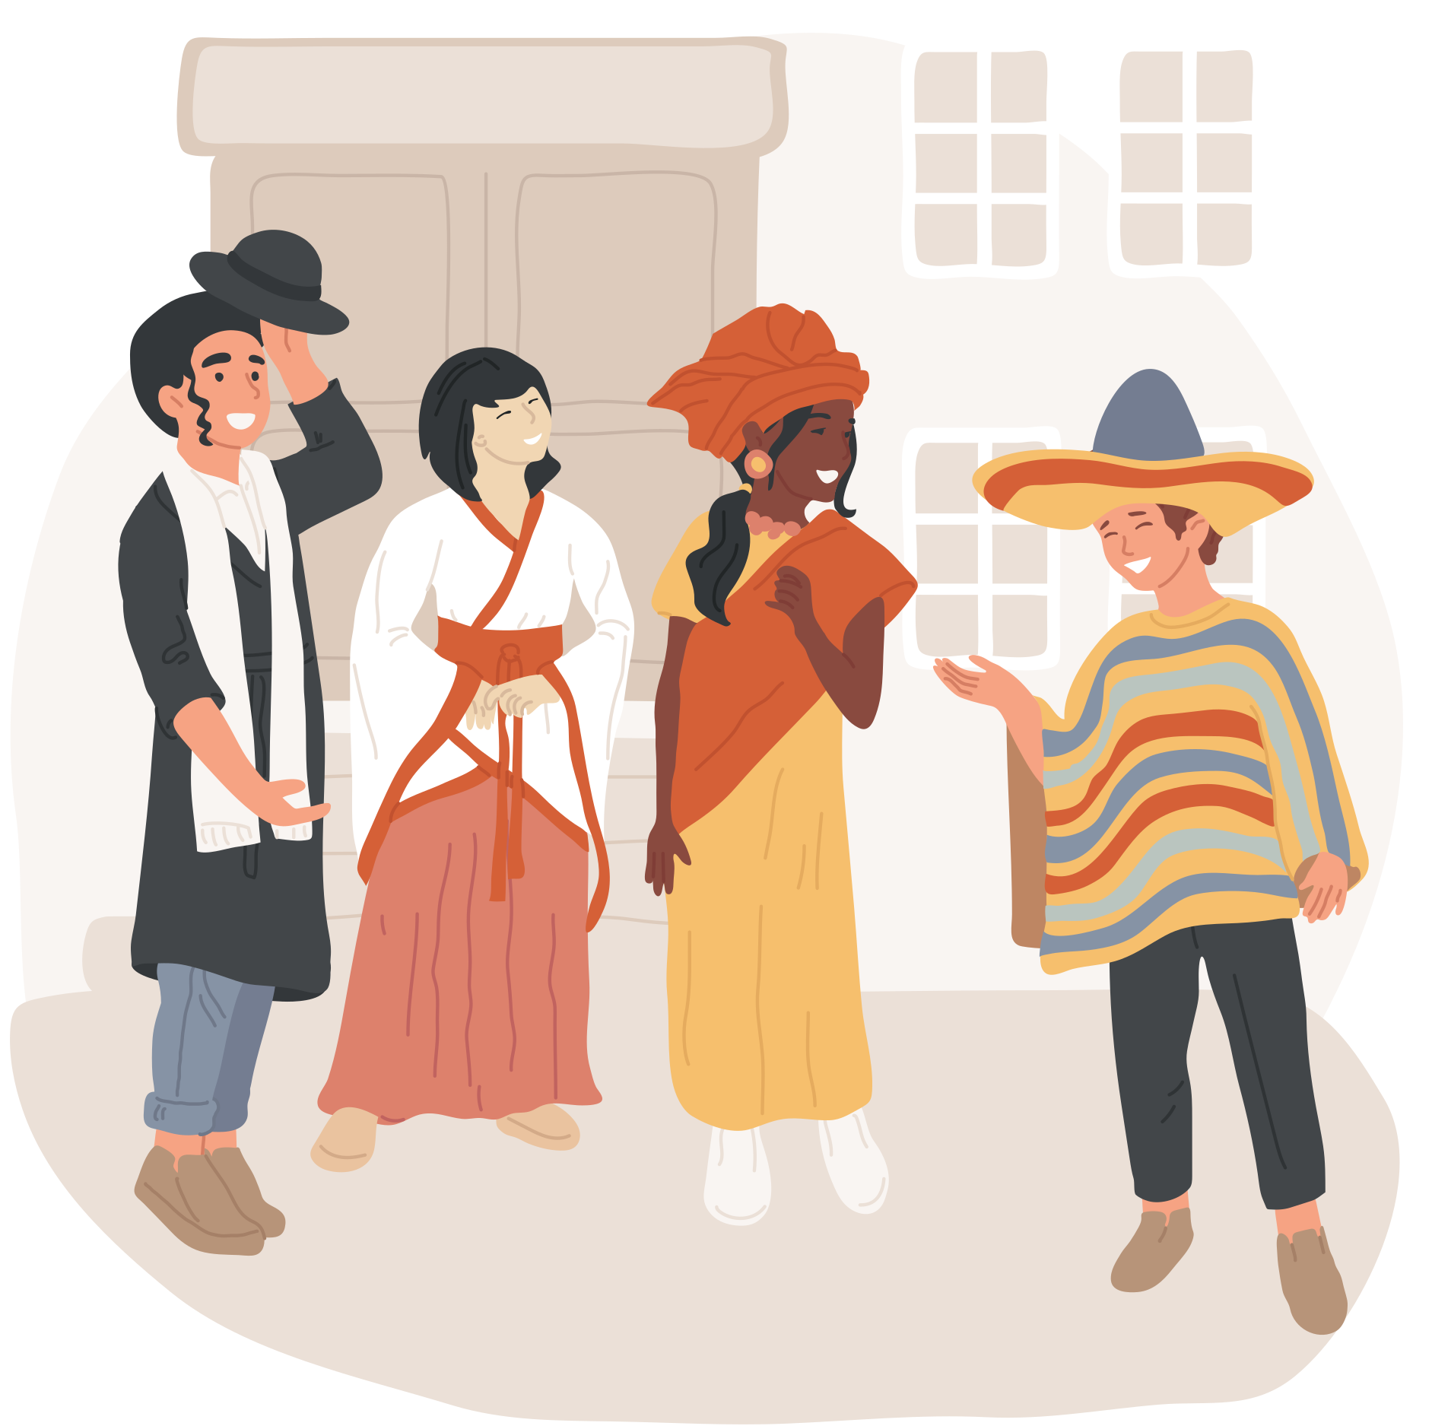
Nhiệm vụ 2
Đọc thông tin 2 (SGK tr.12) và cho biết: Qua đoạn trích trong “Công ước quốc tế về đa dạng văn hóa”, hãy giải thích vì sao phải tôn trọng sự đa dạng văn hóa của các dân tộc?

Slide 22
Mỗi dân tộc có những nét văn hóa đặc sắc riêng, tạo nên sự đa dạng văn hóa của nhân loại.
Đa dạng văn hóa là tài sản chung của nhân loại, là nhân tố của sự phát triển → Cần được công nhận, khẳng định vì quyền lợi của các thế hệ hiện tại và tương lai.
Tôn trọng sự đa dạng văn hóa là tôn trọng cơ hội lựa chọn, giúp con người đạt được sự tồn tại mãn nguyện về trí tuệ, tình cảm, đạo đức, tinh thần.

Slide 23


Nhiệm vụ 3
Em hiểu ý nghĩa của việc tôn trọng sự đa dạng của các dân tộc và các nền văn hóa trên thế giới như thế nào qua các thông tin trên?
Thảo luận cặp đôi

Slide 24
Kết luận
Ý nghĩa của việc tôn trọng sự đa dạng của các dân tộc và các nền văn hóa trên thế giới
Tạo cơ hội để chúng ta có thêm hiểu biết, tiếp thu tinh hoa văn hóa của các dân tộc khác.
Làm phong phú thêm những giá trị của dân tộc mình.
Củng cố niềm tin, sự đồng cảm, hòa hợp và tăng cường hữu nghị, hòa bình, hợp tác giữa các quốc gia trên thế giới.

Slide 25
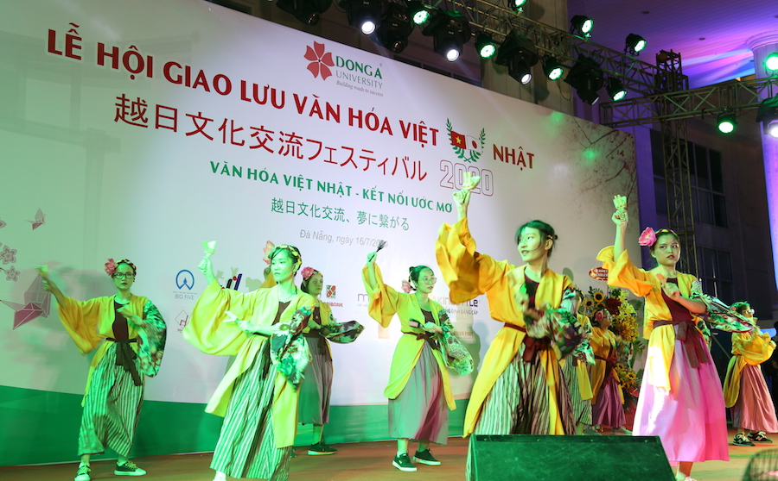
Mở rộng kiến thức: Hãy nêu thêm ví dụ về một hoạt động tôn trọng sự đa dạng của các dân tộc, các nền văn hóa trên thế giới và ý nghĩa của hoạt động đó?
Tạo cơ hội để người Việt Nam và du khách quốc tế có cơ hội tìm hiểu về đất nước, văn hóa, con người và ngôn ngữ Nhật Bản.
Thúc đẩy mối quan hệ hợp tác, hữu nghị, cùng phát triển giữa Việt Nam và Nhật Bản.
Tổ chức ngày hội giao lưu
văn hoá Việt – Nhật

Slide 26
Phần 3
Thực hiện việc tôn trọng sự đa dạng của các dân tộc và các nền văn hoá trên thế giới

Slide 27

HOẠT ĐỘNG NHÓM
Nhóm 3, 4. Đọc thông tin 2: Bạn Hà và các bạn trong TH2 đã làm gì để thể hiện thái độ tôn trọng sự đa dạng dân tộc và văn hóa?
Nhóm 1, 2. Đọc thông tin 1: Nêu ý nghĩa của Công ước quốc tế về xóa bỏ mọi hình thức phân biệt chủng tộc?
Nhóm 5, 6. Hãy kể tên một số việc làm thể hiện thái độ tôn trọng sự đa dạng của các dân tộc, các nền văn hóa.

Slide 28
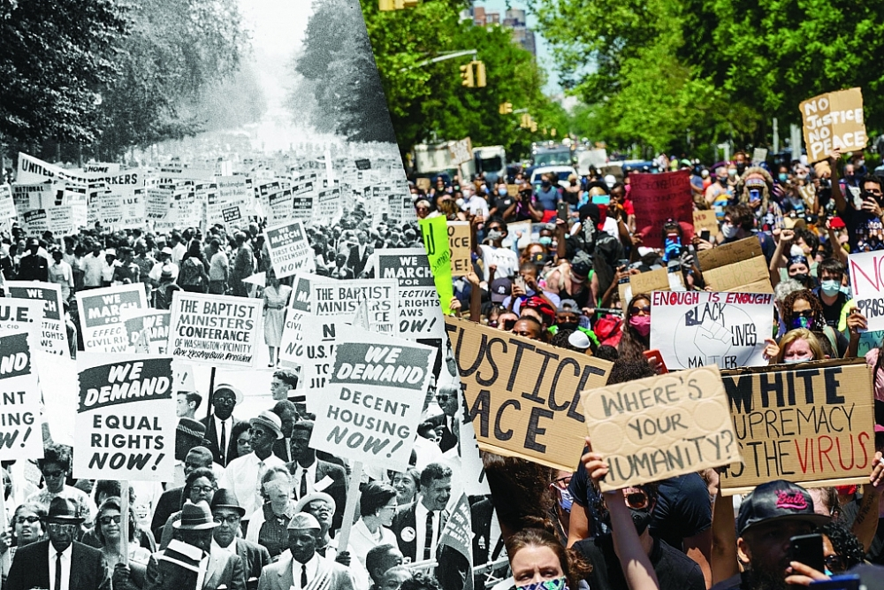
Thông tin 1
Công ước quốc tế về xóa bỏ mọi hình thức phân biệt chủng tộc góp phần xóa bỏ phân biệt đối xử về chủng tộc và thúc đẩy sự hiểu biết giữa các chủng tộc.

Slide 29
Thông tin 2
Để thể hiện thái độ tôn trọng sự đa dạng dân tộc và các nền văn hóa trên thế giới, Hà và các bạn đã:
Học ngoại ngữ
Giao tiếp với những người bạn thuộc các dân tộc khác nhau
Tìm hiểu phong tục tập quán của nước ngoài
Giới thiệu phong tục tập quán, nét văn hóa đặc sắc của dân tộc mình
Hòa đồng, cởi mở và tôn trọng lẫn nhau, không kì thị về màu da, văn hóa,...

Slide 30
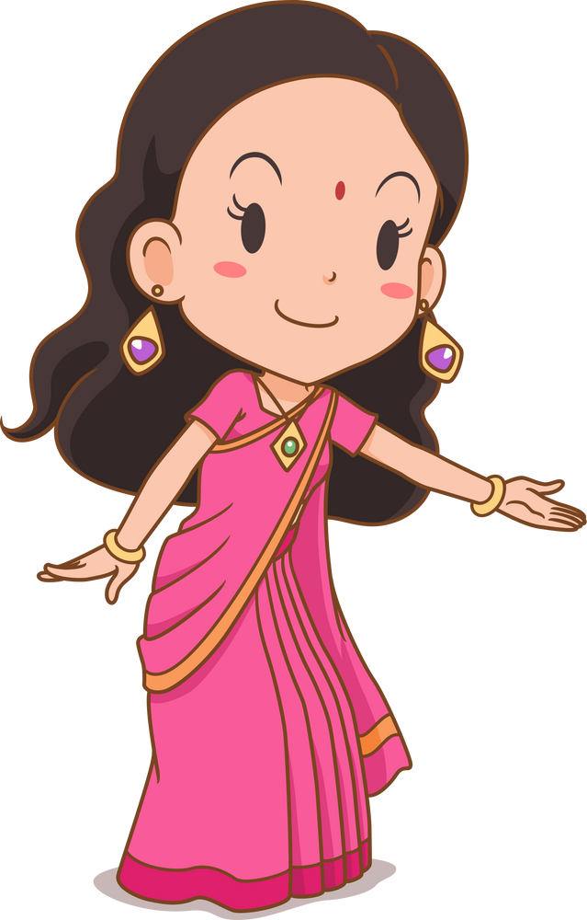
Thông tin 3
Một số việc cần làm để thể hiện thái độ tôn trọng sự đa dạng của các dân tộc và các nền văn hóa trên thế giới:
Tôn trọng tính cách, truyền thống, phong tục tập quán,... của các dân tộc.
Luôn tích cực tìm hiểu và tiếp thu những giá trị tốt đẹp của các dân tộc.
Thể hiện lòng tự hào chính đáng về dân tộc mình.
Phê phán hành vi kì thị, phân biệt chủng tộc, văn hóa.

Slide 31


LUYỆN TẬP
Hoạt động 1: Trả lời câu hỏi trắc nghiệm

Slide 32
Câu 1. Điền từ còn thiếu vào chỗ trống, “Mỗi dân tộc đều có những nét riêng về……, truyền thống, ………, tập quán, ngôn ngữ. Đó là những …….. của nhân loại cần được tôn trọng và kế thừa”?
A. Tình cảm/ giọng nói/ tài sản
B. Tính cách/ tập quán/ tài sản
C. Tính cách/ phong tục/
vốn quý
C. Tính cách/ phong tục/
vốn quý
D. Tình cảm/ tập quán/
vốn quý

Slide 33
Câu 2. Trang phục truyền thống của phụ nữ Ấn Độ là gì?
A. Ki – mô – nô
B. Áo dài
C. Sari
C. Sari
D. Sườn xám

Slide 34
Câu 3. Em là du học sinh nước ngoài, tại nơi em học tập và tạm trú,
các bạn học của em có cái nhìn sai lệch về nền văn hóa của quê hương bản quán của mình. Em sẽ làm như thế nào để các bạn có thể hiểu hơn
về nền văn hóa dân tộc?
A. Mặc kệ những lời rèm pha
B. Tìm cơ hội để nói với các bạn về những điều sai lệnh đó
C. Đính chính với các bạn những thông tin sai lệch, giới thiệu thêm với các bạn về những đặc trưng văn hóa của quê hương mình
C. Đính chính với các bạn những thông tin sai lệch, giới thiệu thêm với các bạn về những đặc trưng văn hóa của quê hương mình
D. Tất cả các đáp án trên đều đúng

Slide 35
Câu 4. Hành động nào sau đây thể hiện sự không tôn trọng sự
đa dạng của các quốc gia?
A. Tìm hiểu học hỏi tiếng
nước ngoài
B. Ăn các món ăn truyền thống của các dân tộc
C. Không đến tham quan ở các nước có nền kinh tế chậm phát triển
C. Không đến tham quan ở các nước có nền kinh tế chậm phát triển
D. Tìm hiểu về quốc hoa của các nước

Slide 36
Câu 5. Điều nào sau đây thể hiện sự tôn trọng về văn hóa
của các quốc gia?
A. Tìm hiểu về nét đặc trưng văn hóa của từng dân tộc
A. Tìm hiểu về nét đặc trưng văn hóa của từng dân tộc
B. Không tích cực tham gia vào các hội thảo chia sẻ về kiến thức văn hóa của nhà trường
C. Tỏ thái độ không thích cách ăn mặc của một số quốc gia trên thế giới
D. Chê bai một số món ăn nước ngoài

Slide 37
LUYỆN TẬP
Hoạt động 2: Trả lời câu hỏi phần Luyện tập

Slide 38
Nhiệm vụ 1 – bài tập 1
Em đồng tình hay không đồng tình với ý kiến nào dưới đây? Vì sao?
Quan điểm | Đồng tình | Không đồng tình | Giải thích
Có những dân tộc không giàu có về vật chất nhưng vẫn có nhiều giá trị văn hóa, phong tục tập quán tốt đẹp, đặc sắc, đáng để tôn trọng, học hỏi.
a. Bạn T cho rằng, chỉ nên tôn trọng, học hỏi những dân tộc giàu có.
X

Slide 39
Nhiệm vụ 1 – bài tập 1
Em đồng tình hay không đồng tình với ý kiến nào dưới đây? Vì sao?
Quan điểm | Đồng tình | Không đồng tình | Giải thích
Mọi dân tộc đều có cái hay, cái đẹp riêng, tạo nên nét văn hóa đặc sắc của dân tộc đó. Chúng ta cần tìm hiểu để học hỏi, tiếp thu những nét hay, nét đẹp đó.
b. Chị Q cho rằng, mọi dân tộc đều có cái hay, cái đẹp để học hỏi.
X

Slide 40
Nhiệm vụ 1 – bài tập 1
Em đồng tình hay không đồng tình với ý kiến nào dưới đây? Vì sao?
Quan điểm | Đồng tình | Không đồng tình | Giải thích
c. Anh K cho rằng, mọi sản phẩm của các dân tộc, các nền văn hóa đều tốt, đều đáng được tiếp thu và học tập.
Có sản phẩm phù hợp với dân tộc này nhưng không phù hợp với dân tộc khác. Bởi vậy, chúng ta cần tiếp thu có chọn lọc những sản phẩm của các dân tộc, các nền văn hóa.
X

Slide 41
Nhiệm vụ 1 – bài tập 1
Em đồng tình hay không đồng tình với ý kiến nào dưới đây? Vì sao?
Quan điểm | Đồng tình | Không đồng tình | Giải thích
d. Theo bạn B, cần tiếp thu có chọn lọc những sản phẩm nào phù hợp với điều kiện, hoàn cảnh dân tộc, văn hóa của đất nước mình.
Có sản phẩm phù hợp với dân tộc này nhưng không phù hợp với dân tộc khác. Bởi vậy, chúng ta cần tiếp thu có chọn lọc những sản phẩm của các dân tộc, các nền văn hóa.
X

Slide 42
Nhiệm vụ 1 – bài tập 1
Quan điểm | Đồng tình | Không đồng tình | Giải thích
e. Với niềm đam mê du lịch, chụp ảnh và tìm hiểu văn hóa các dân tộc, chị N (người Pháp) đã cùng một người bạn dành gần 3 năm đi xuyên Việt, xây dựng bộ ảnh đặc trưng của 54 dân tộc Việt Nam.
Đây là một việc làm tốt đẹp, đáng được trân trọng vì giúp mỗi người hiểu hơn về sự phong phú, đa dạng của các cộng đồng dân tộc Việt Nam.
X

Slide 43
Nhiệm vụ 1 – bài tập 1
Quan điểm | Đồng tình | Không đồng tình | Giải thích
f. Bố mẹ bạn H không xem các chương trình nghệ thuật nước ngoài mà chỉ xem chương trình nghệ thuật Việt Nam vì cho rằng như vậy mới là giữ gìn bản sắc văn hóa dân tộc.
Các chương trình nghệ thuật nước ngoài cũng có những cái hay, cái đặc sắc riêng. Chúng ta cần tìm hiểu, học hỏi để xây dựng nền văn hóa Việt Nam tiên tiến
X

Slide 44
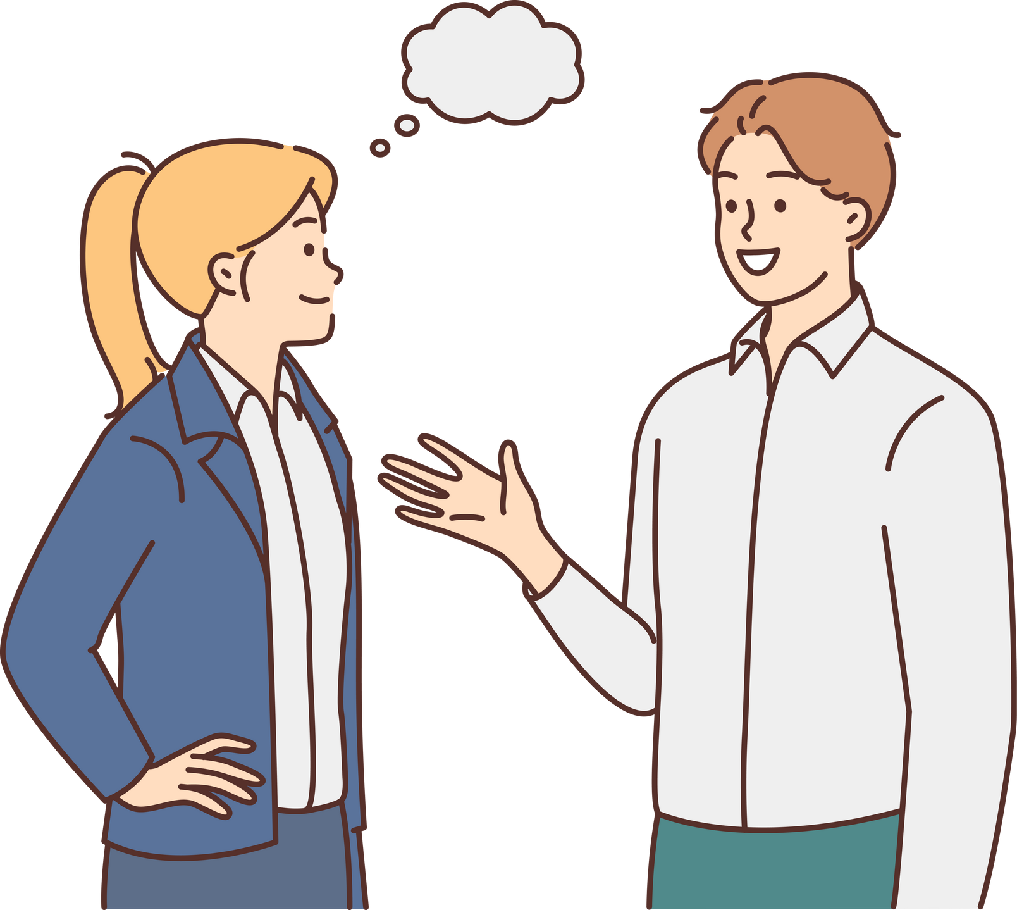
Nhiệm vụ 2 – bài tập 2
Em sẽ xử lí như thế nào nếu là nhân vật trong các tình huống sau?
Nhóm 1, 2. Trường hợp a: Anh S mang trong mình dòng máu Việt nam và Mỹ gốc Phi nên bị một số bạn trong lớp trêu chọc về màu da.
Nhóm 3, 4. Trường hợp b: Bạn M rất thích đọc sách về các dân tộc, các nền văn hóa trên thế giới nhưng bố mẹ lại yêu cầu phải dành thời gian học các môn học chính khóa trong nhà trường.

Slide 45

Nhiệm vụ 2 – bài tập 2
Trường hợp a
Anh S nên nói với các bạn rằng, không ai có thể lựa chọn màu da cho bản thân, mỗi màu da có một vẻ đẹp riêng và việc làm của các bạn là không nên.
Nếu các bạn vẫn tiếp tục trêu chọc, hãy chia sẻ điều này với những bạn bè tin cậy để các bạn lên tiếng bảo vệ mình hoặc nhờ thầy cô giáo can thiệp.

Slide 46

Nhiệm vụ 2 – bài tập 2
Trường hợp b
Bạn M nên thuyết phục bố mẹ rằng: Việc đọc sách về các dân tộc, các nền văn hóa trên thế giới cũng là một cách học tập.
Giúp mỗi người có thêm vốn sống, vốn hiểu biết về các dân tộc, các nền văn hóa trên thế giới.
Góp phần bổ trợ cho các môn học: Ngữ văn, GDCD, Lịch sử, Địa lí,...

Slide 47

Nhiệm vụ 3 – bài tập 3
Xây dựng một tiểu phẩm về chủ đề phê phán những hành vi kì thị,
phân biệt chủng tộc và văn hóa
Xây dựng tiểu phẩm và sắm vai về nội dung: Phê phán những hành vi kì thị, phân biệt chủng tộc.
Nhóm 1, 2
Xây dựng tiểu phẩm và sắm vai về nội dung: Phê phán những hành vi kì thị văn hóa.
Nhóm 3, 4

Slide 48
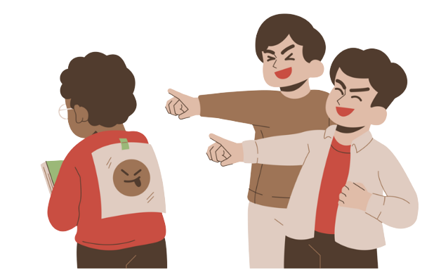
Nhiệm vụ 3 – bài tập 3
Chủ đề phê phán những hành vi kì thị, phân biệt chủng tộc: Xây dựng kịch bản có bối cảnh sinh hoạt tập thể của thiếu nhi quốc tế, một vài bạn chê màu da, tóc,... của bạn đến từ châu Phi. Một bạn đưa ra lời khuyên cho các bạn đó và đến kết bạn với bạn châu Phi.

Slide 49
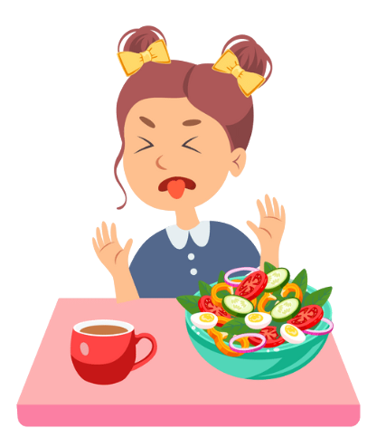
Nhiệm vụ 3 – bài tập 3
Chủ đề phê phán những hành vi kì thị văn hóa: Xây dựng kịch bản về tình huống: một số bạn chê món ăn, trang phục,... của dân tộc khác, một số bạn đưa ra lời khuyên cho các bạn đó rằng không nên làm như thế.

Slide 50
VẬN DỤNG
Nhiệm vụ 1: Viết bài giới thiệu về thành công của một người Việt Nam đã làm rạng danh truyền thống dân tộc. Bài học kinh nghiệm cho bản thân

Slide 51

Viết một đoạn văn (khoảng 200 từ) giới thiệu về một nét văn hóa đặc sắc của một dân tộc trên thế giới?
Tên của nét văn hóa đặc sắc đó? Đó là văn hóa của nước nào?
Những biểu hiện, nội dung, đặc trưng của nét văn hóa đó?
Ý nghĩa và sức ảnh hưởng của nét văn hóa đó với dân tộc, quốc gia khác trên thế giới (nếu có)?

Slide 52
VẬN DỤNG
Nhiệm vụ 2: Thiết kế hoặc sưu tầm hình ảnh thể hiện sự đa dạng của các dân tộc và các nền văn hóa trên thế giới

Slide 53
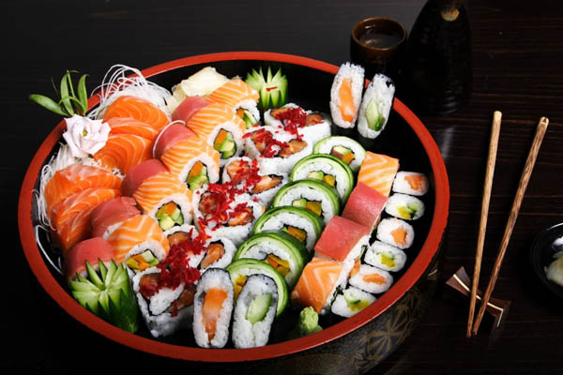
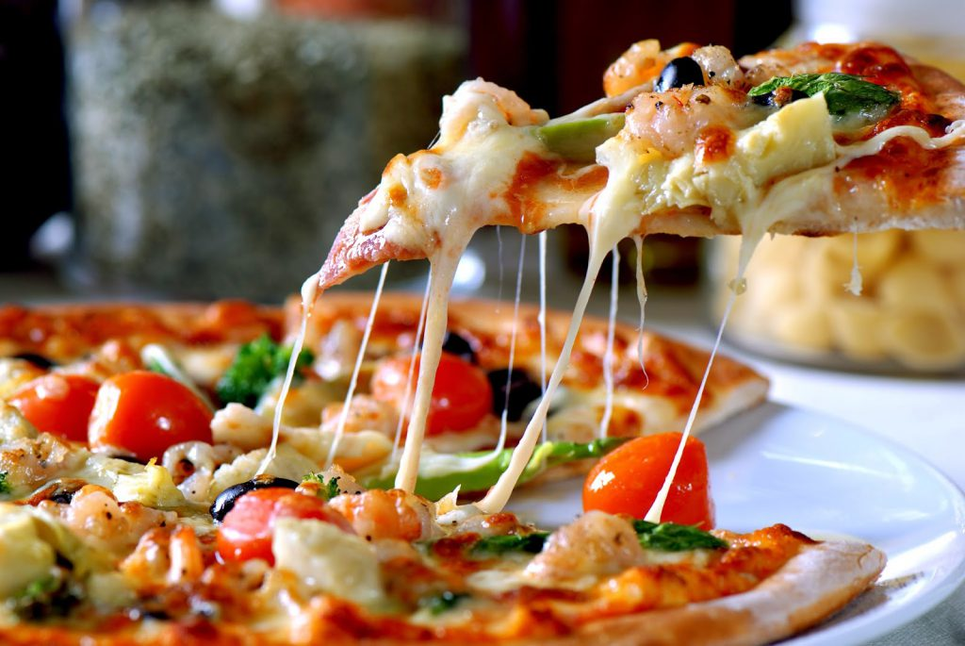
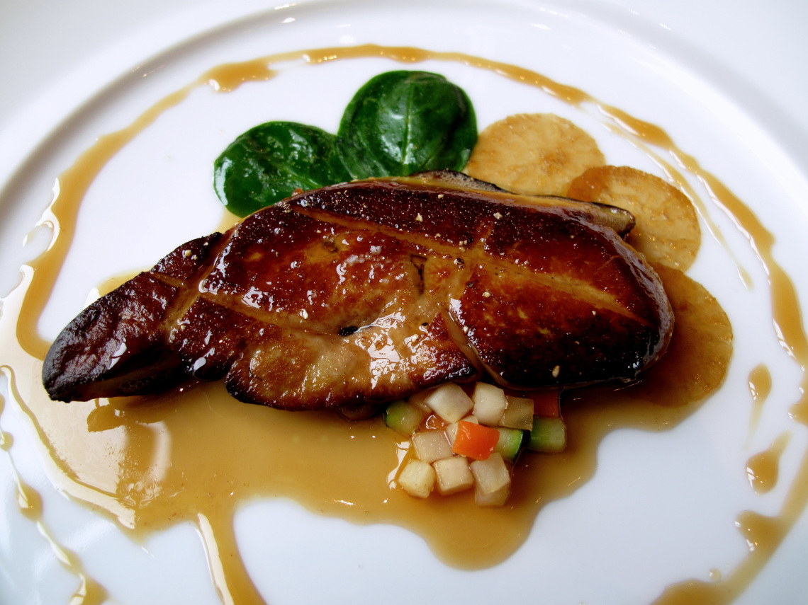
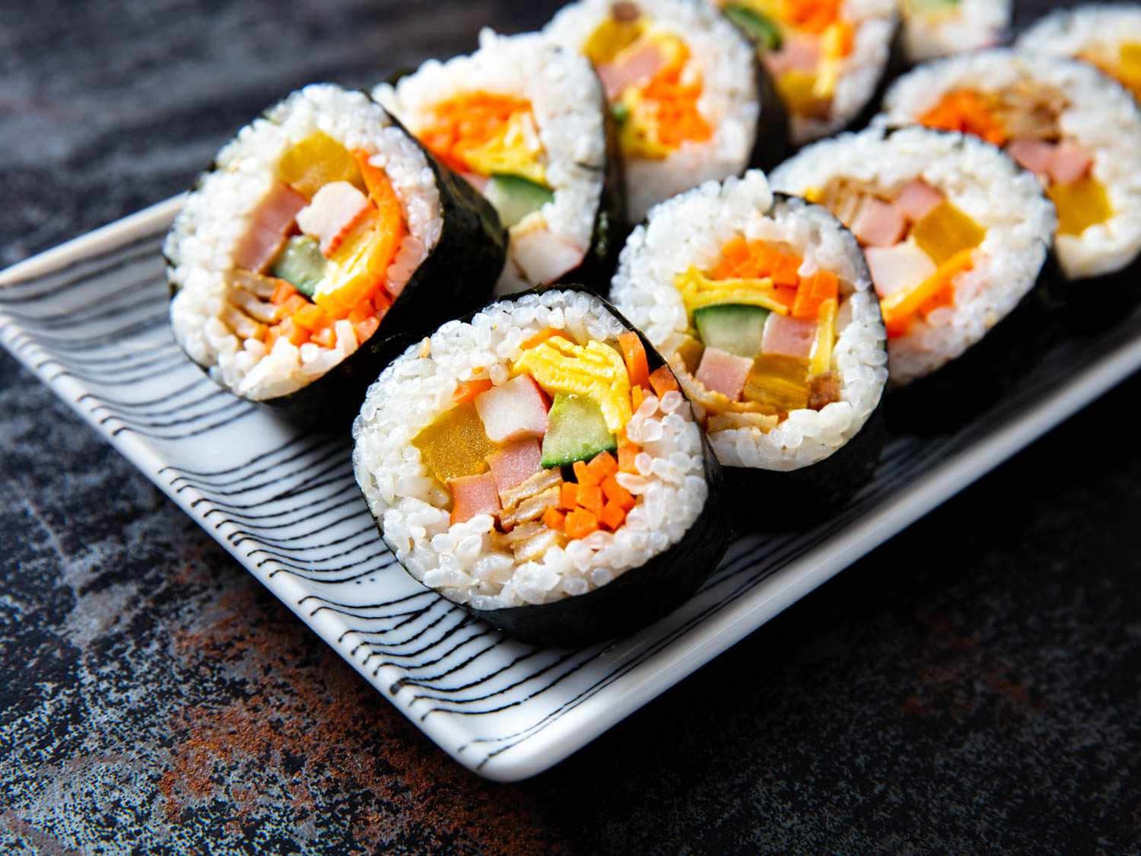
Hình ảnh về ẩm thực
Sushi
(Nhật Bản)
Pizza
(Ý)
Gan ngỗng
(Pháp)
Gimbap
(Hàn Quốc)

Slide 54
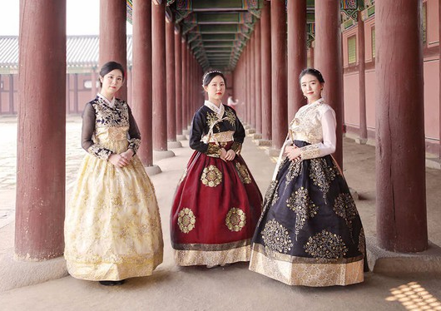
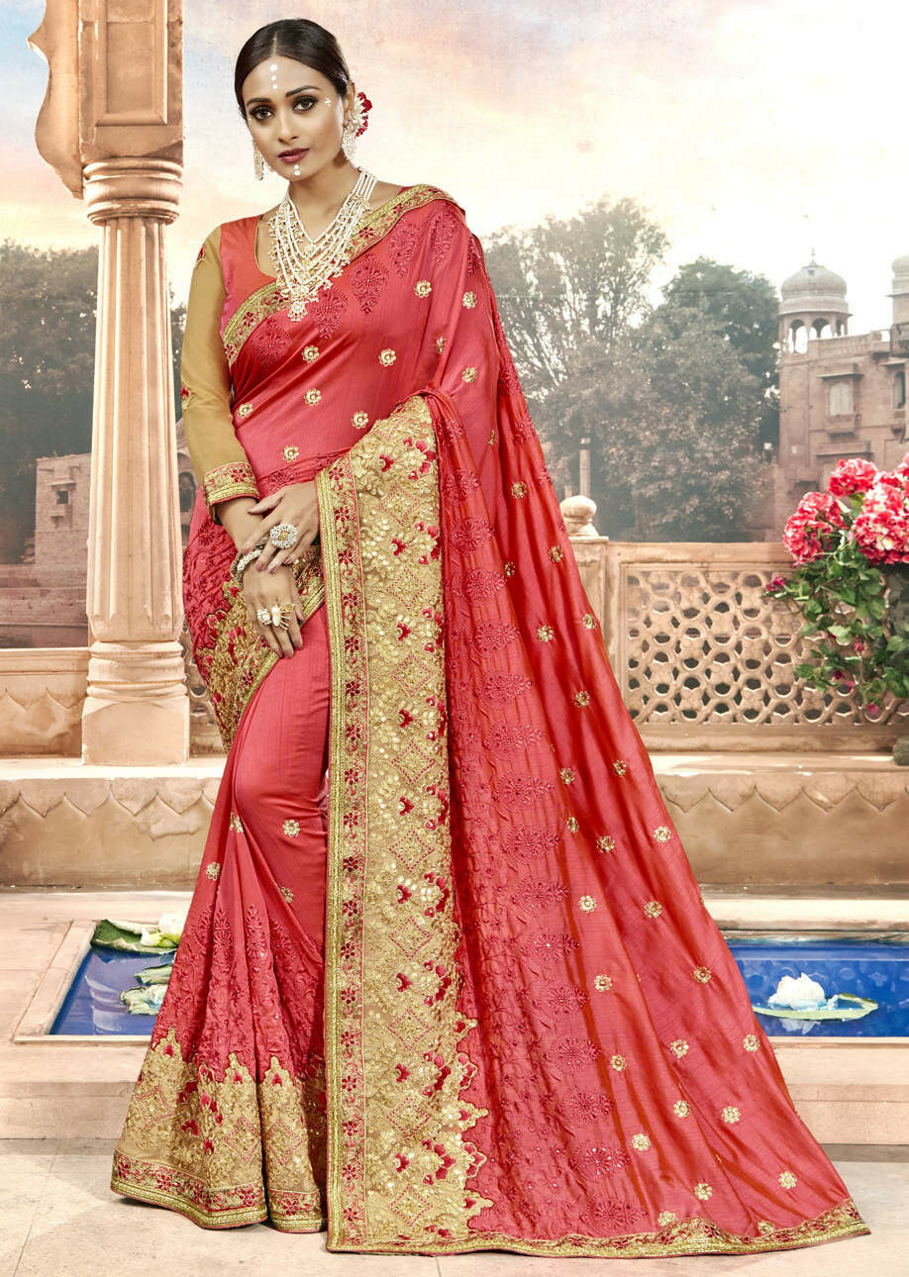
Hình ảnh về trang phục
Hanbok (Hàn Quốc)
Saree (Ấn Độ)

Slide 55
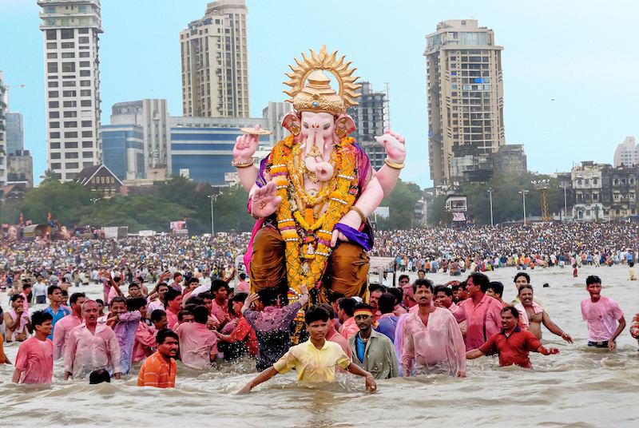
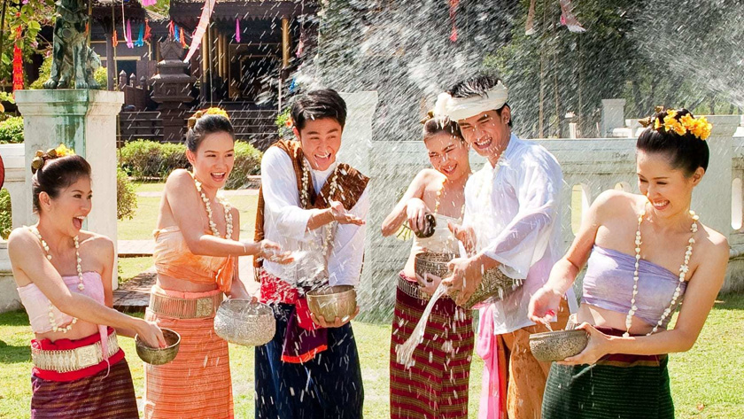
Hình ảnh về lễ hội
Lễ hội té nước (Thái Lan)
Lễ hội thần Ganesha (Ấn Độ)

Slide 56

HƯỚNG DẪN VỀ NHÀ
Ôn lại kiến thức đã học
Trả lời câu hỏi bài tập 4 (phần Luyện tập) và hoàn thành nhiệm vụ phần Vận dụng.
Làm Bài 2 – Sách bài tập Giáo dục công dân 8.
Đọc và tìm hiểu trước nội dung Bài 3 – Lao động cần cù, sáng tạo.

